Slide 2

Tin Học
Bài 14: Khám phá môi trường trực quan(Tiết 2)
MỤC TIÊU
Tự thiết lập và tạo được chương trình đơn giản.

Slide 3
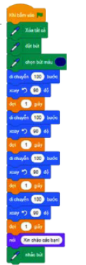



2. Thực hành một số thao tác cơ bản
NHIỆM VỤ
1
Tạo chương trình “Điều khiển rô-bốt” như Hình 66.
Hướng dẫn:
Bước 1: Mở phần mềm Scratch.
Bước 2: Nháy chuột vào nhóm lệnh Sự kiện, kéo thả lệnh vào vùng tạo chương trình.
Bước 3: Nháy chuột vào biểu tượng để xuất hiện danh sách nhóm lệnh mở rộng. Trong danh sách này, em chọn nhóm lệnh "Bút vẽ" như minh hoạ của Hình 67. Khi đó, nhóm lệnh sẽ được thêm vào khu vực nhóm lệnh.
Hình 66. Chương trình
“Điều khiển rô-bốt"
Hình 67. Danh sách nhóm lệnh mở rộng

Slide 4






Bước 4: Nháy chuột vào nhóm lệnh , kéo thả lệnh đặt nối tiếp sau lệnh ở bước 2. Tiếp tục kéo thả lần lượt các lệnh , đặt nối tiếp vào khối lệnh.
Bước 5: Nháy chuột vào nhóm lệnh Chuyển động , kéo thả lệnh đặt nối tiếp sau lệnh ở bước 4. Thay đổi số bước di chuyển thành 100 bằng cách sau:

Slide 5





Bước 6: Tương tự bước 5, kéo thả lệnh vào chương trình và thay đổi góc quay thành 90 độ.
Bước 7: Nháy chuột vào nhóm lệnh Điều khiển , kéo thả lệnh đặt nối tiếp sau lệnh ở bước 6.
Bước 8: Lặp lại các bước 5, 6, 7 để tiếp tục đưa các lệnh vào vùng tạo chương trình.
Bước 9: Nháy chuột vào nhóm lệnh , kéo thả lệnh đặt nối tiếp sau lệnh cuối cùng ở bước 8.
Lưu ý: Nếu em muốn loại bỏ lệnh nào đó, em có thể kéo lệnh từ vùng tạo chương trình trả lại khu vực nhóm lệnh.

Slide 6


NHIỆM VỤ
2
Chạy chương trình “Điều khiển rô-bốt”, lưu tệp và thoát khỏi phần mềm.
Hướng dẫn:
Bước 1: Nháy chuột vào nút lệnh ở góc trên bên phải để sân khấu mở rộng toàn màn hình. Nháy chuột vào nút lệnh để chạy chương trình.
Bước 2: Nhấn phím ESC để quay lại màn hình Scratch.66
Bước 3: Chọn lệnh Lưu về máy tính trong bảng chọn Tập tin. Cửa sổ Save as hiện ra, em hãy chọn thư mục lưu trữ và đặt tên tệp là Robot 2.
Bước 4: Để thoát khỏi chương trình Scratch, em nháy chuột vào nút ở góc trên bên phải của màn hình Scratch.

Slide 7





ONG NHỎ
VÀ MẬT HOA
BẮT ĐẦU

Slide 8




Nêu ý nghĩa của câu lệnh sau?
A: Đi tới vị trí ngẫu nhiên
B: Đợi 1 giây
D: Xoay ngược chiều kim đồng hồ(xoay trái) 90⁰
C. Tiến thẳng về phía trước 100 bước.

Slide 9




Câu lệnh nào xoay theo chiều kim đồng hồ(xoay phải) 90⁰?
A:
B:
C:
D:

Slide 10




Trong khi di chuyển hặc quay, nhân vật có thể bị lôn ngược. Lệnh nào sau đây giúp em tránh điều đó?
A.
B:
C:
D:

Slide 11
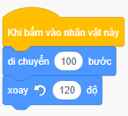
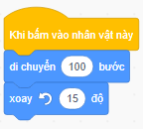
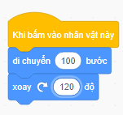
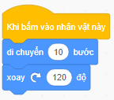
Chương trình nào sau đây điều khiển nhân vật thực hiện lần lượt hành động sau?
Di chuyển 100 bước.
Quay phải 120 độ
A:
B:
D:
C.

Slide 12
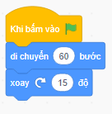
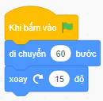
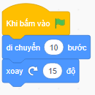
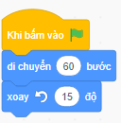
Chương trình nào dưới đây điều khiển nhân vật thực hiện lần lượt hành động sau?
1. Di chuyển 60 bước. 2. Quay phải 15 độ.
C:
A.
B:
D:

Slide 13

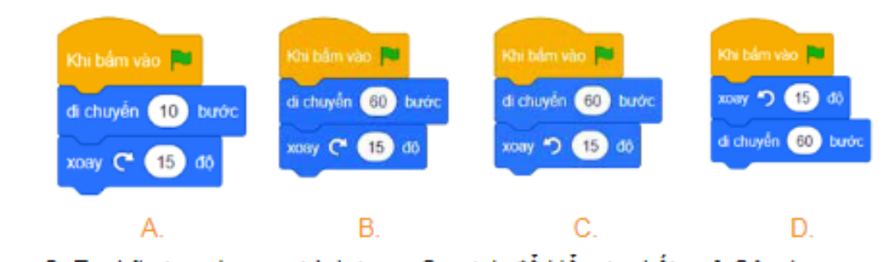

LUYỆN TẬP
1. Chương trình nào dưới đây điều khiển nhân vật thực hiện lần lượt hành động sau?
1. Di chuyển 60 bước. 2. Quay phải 15 độ.
2. Em hãy tạo chương trình trong Scratch để kiểm tra kết quả Câu 1.

Slide 14





LUYỆN TẬP
2. Em hãy tạo chương trình trong Scratch để kiểm tra kết quả Câu 1.
Bước 1: Mở phần mềm Scratch.
Bước 2: Nháy chuột vào nút lệnh , kéo thả lệnh vào vùng tạo chương trình.
Bước 3: Nháy chuột vào nhóm lệnh , kéo thả lệnh
Bước 4: Kéo thả lệnh vào chương trình và thay đổi góc thành 15 độ.

Slide 15

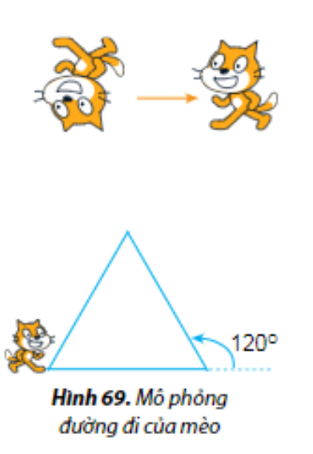

VẬN DỤNG
1. Trong khi di chuyển hoặc quay, có thể nhân vật mèo sẽ lộn ngược. Lệnh giúp em khắc phục điều này. Em hãy mở chương trình “Điều khiển rô-bốt” và bổ sung lệnh này vào sau
lệnh và chạy thử.
2. Em hãy tạo một chương trình điều khiển nhân vật mèo vừa đi vừa vẽ hình tam giác, biết góc quay để vẽ tam giác là 120 độ.

Slide 16

VẬN DỤNG
1. Trong khi di chuyển hoặc quay, có thể nhân vật mèo sẽ lộn ngược. Lệnh giúp em khắc phục điều này. Em hãy mở chương trình “Điều khiển rô-bốt” và bổ sung lệnh này vào sau lệnh và chạy thử.
Bước 1: Mở phần mềm Scratch.
Bước 2: Nháy chuột vào nút lệnh , kéo thả lệnh vào vùng tạo chương trình.
Bước 3: Nháy chuột vào nhóm lệnh , kéo thả lệnh

Slide 17

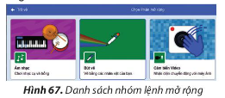

2. Em hãy tạo một chương trình điều khiển nhân vật mèo vừa đi vừa vẽ hình tam giác, biết góc quay để vẽ tam giác là 120 độ.
Bước 1: Mở phần mềm Scratch.
Bước 2: Nháy chuột vào nút lệnh , kéo thả lệnh vào vùng tạo chương trình.
Bước 3: Nháy chuột vào biểu tượng để xuất hiện danh sách nhóm lệnh mở rộng. Trong danh sách sách này, em chọn nhóm lệnh "Bút vẽ" như minh họa của Hình 67.
Khi đó, nhóm lệnh sẽ được thêm vào khu vực nhóm lệnh.

Slide 18
Bước 4: Nháy chuột vào nhóm lệnh, thả kéo lệnh đặt nối tiếp sau lệnh ở bước 2. Tiếp tục kéo thả lần lượt các lệnh đặt nối tiếp vào khối lệnh. đặt nối tiếp vào khối lệnh.
Bước 5: Nháy chuột vào nhóm lệnh kéo thả lệnh đặt nối tiếp sau lệnh ở bước 4.
Bước 6: Tương tự như bước 5, kéo thả lệnh vào chương trình và thau đổi góc quay thành 120 độ.
Bước 7: Nháy chuột vào nhóm lệnh kéo thả lệnh đặt nối tiếp sau lệnh ở bước 6.
Bước 8: Lặp lại các bước 5, 6, 7 để tiếp tục đưa các lệnh vào vùng tạo chương trình.
Bước 9: Nháy chuột vào nhóm lệnh kéo thả lệnh đặt nối tiếp sau lệnh cuối cùng ở bước 8.
Lưu ý: Nếu em muốn loại bỏ lệnh nào đó, em có thể kéo lệnh từ vụng tạo chương trình trả lại khu vực nhóm lệnh.

Slide 19



L
L
LOVE
TẠM BIỆT VÀ HẸN GẶP LẠI
G
PIRCE
L
S
T
H
L

